Slide 1
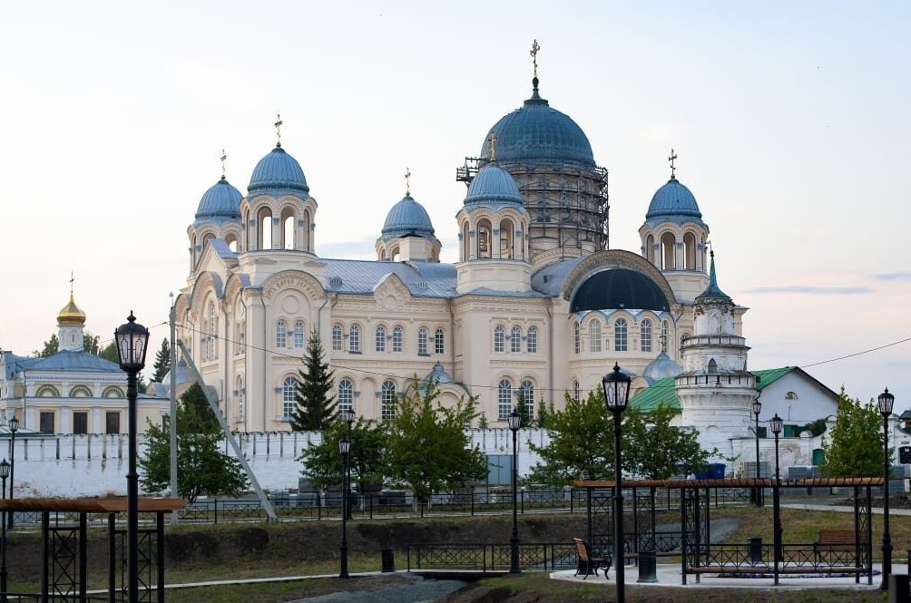
Доклад главы городского округа Верхотурский об итогах 2020 года

Slide 2
Объем инвестиций в основной капитал
рост на 10 миллионов

Slide 3
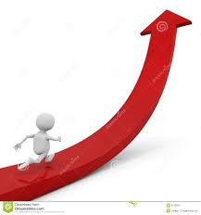
Рейтинг инвестиционной привлекательности муниципальных образований Свердловской области
39 место
47 место

Slide 4
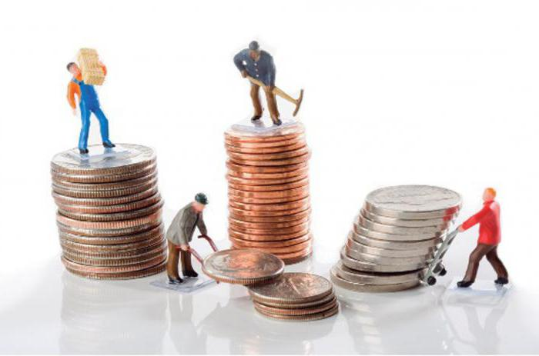
рост на 6 процентов

Slide 5
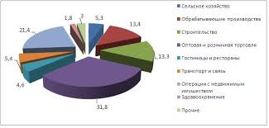
Оборот организаций
рост на 4,0 процента

Slide 6
Доходы бюджета,
млн. рублей
Увеличение на 13 процентов
Расходы бюджета,
млн. рублей

Slide 8
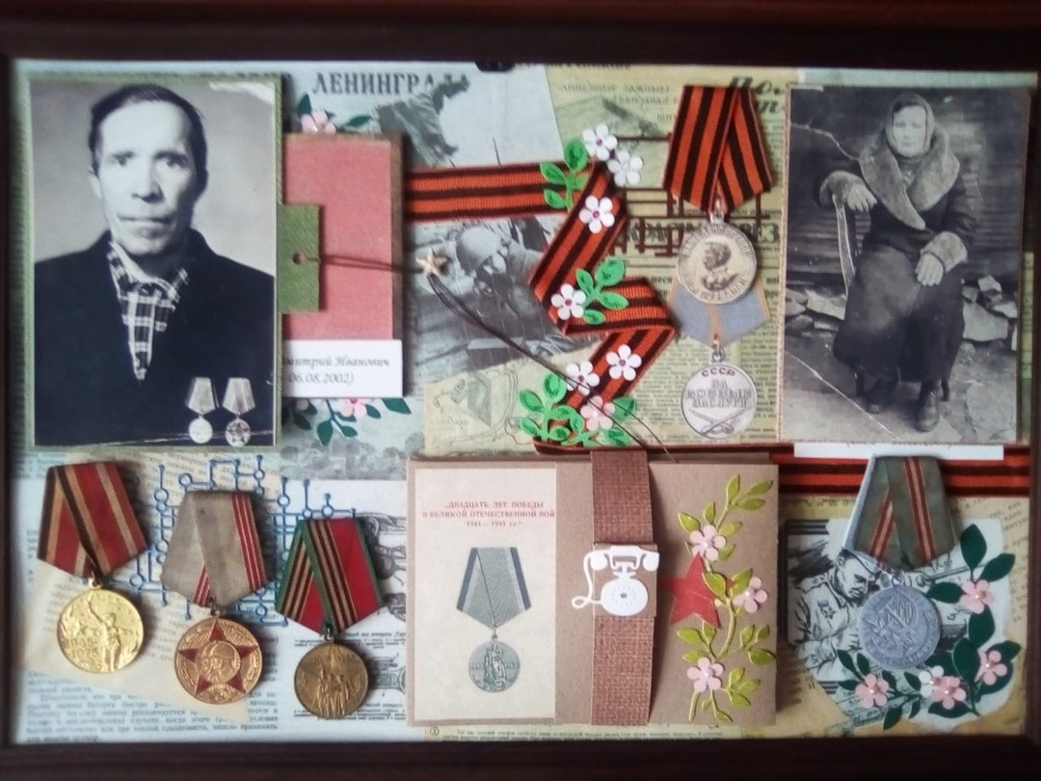

Slide 9
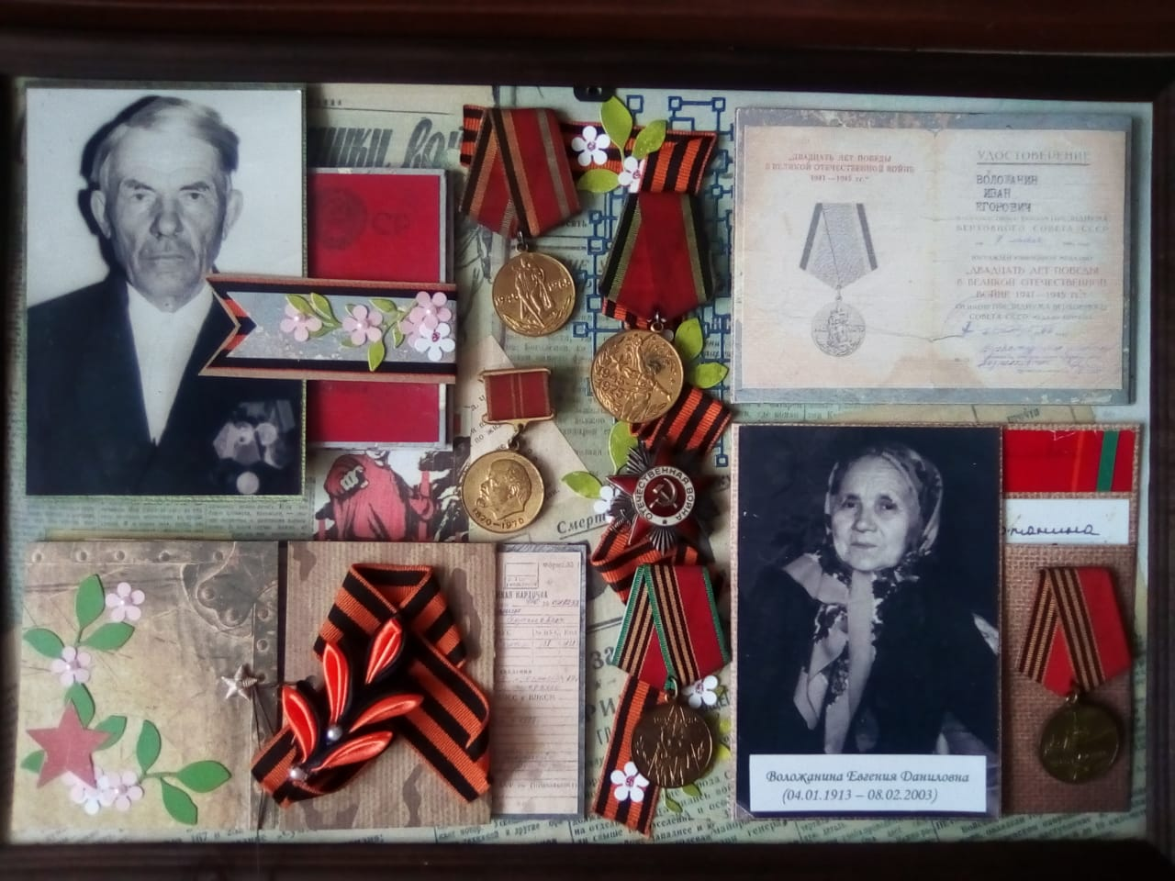

Slide 10
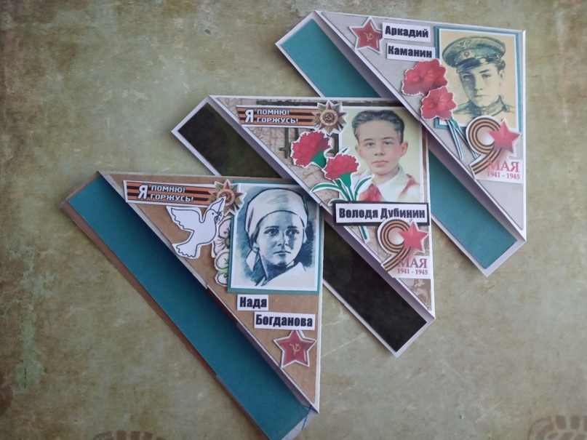

Slide 11
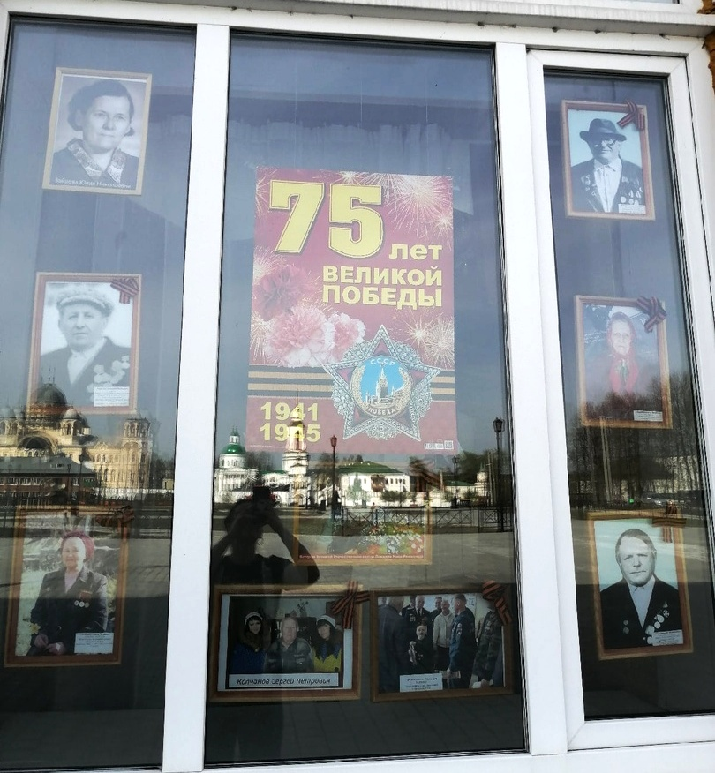

Slide 12
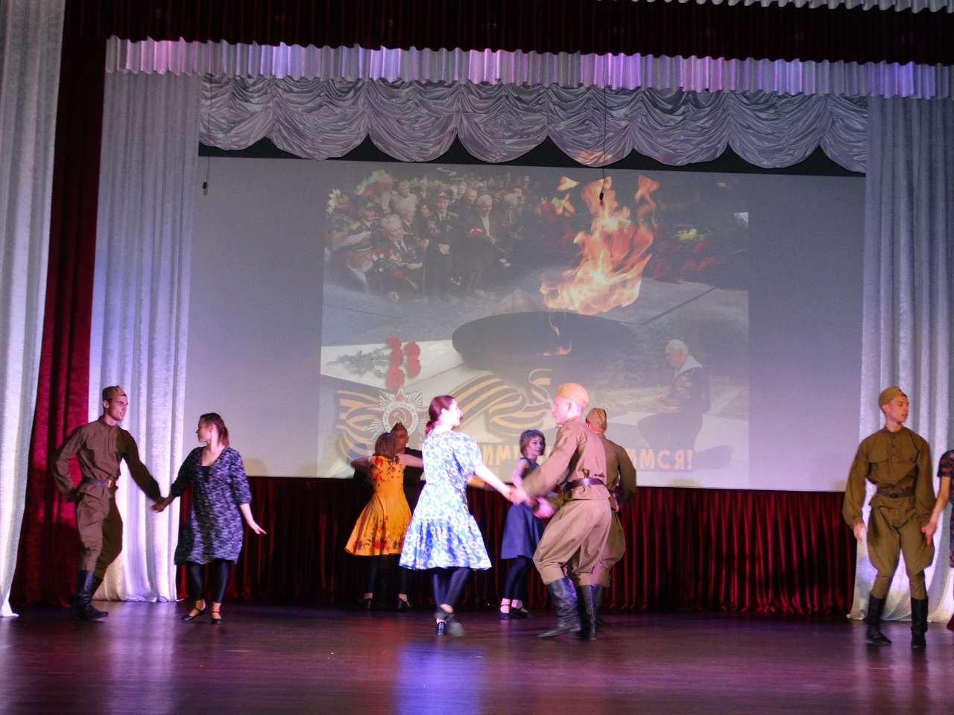

Slide 13
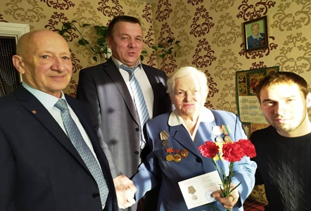

Slide 14
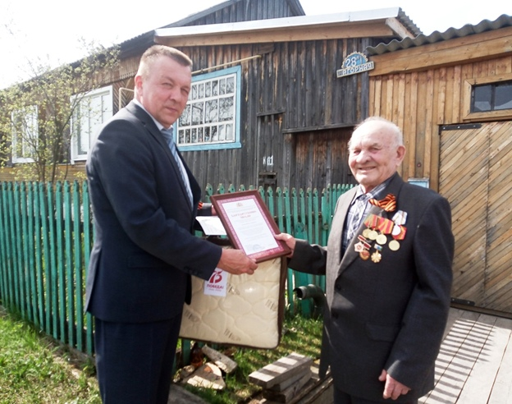

Slide 15
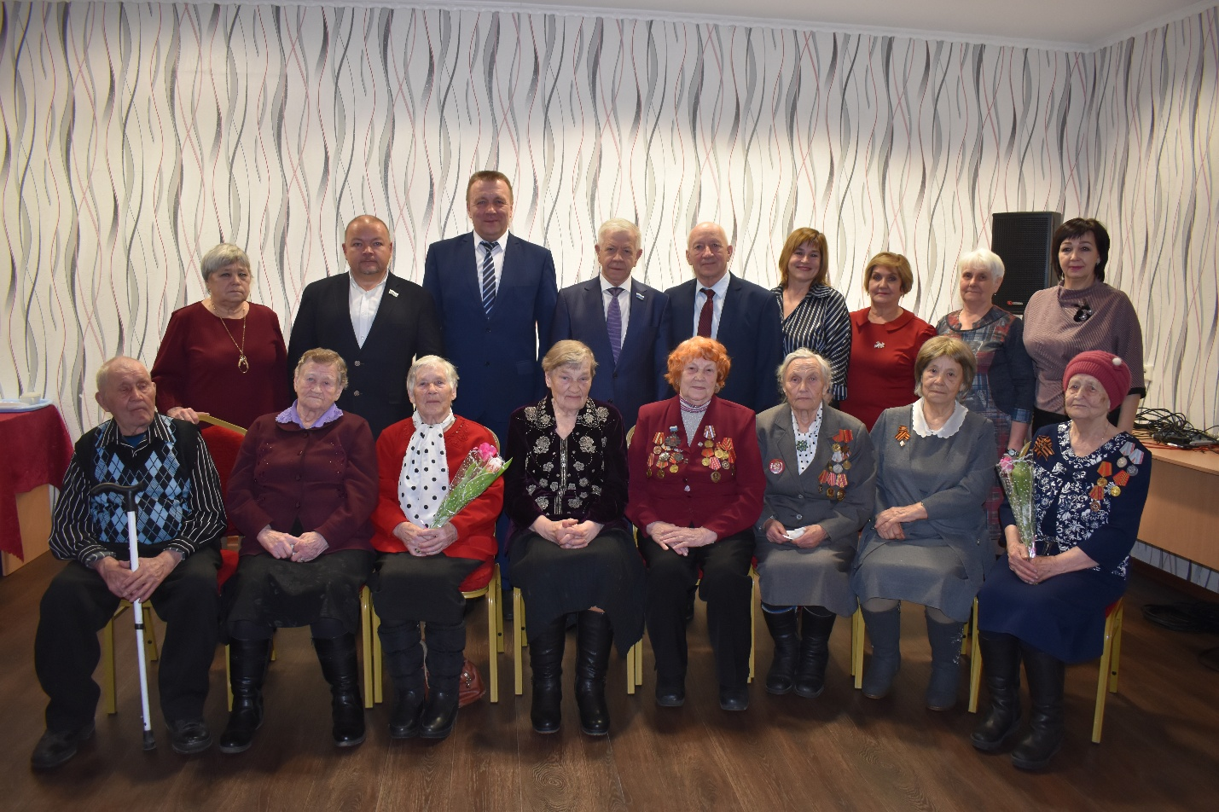

Slide 17
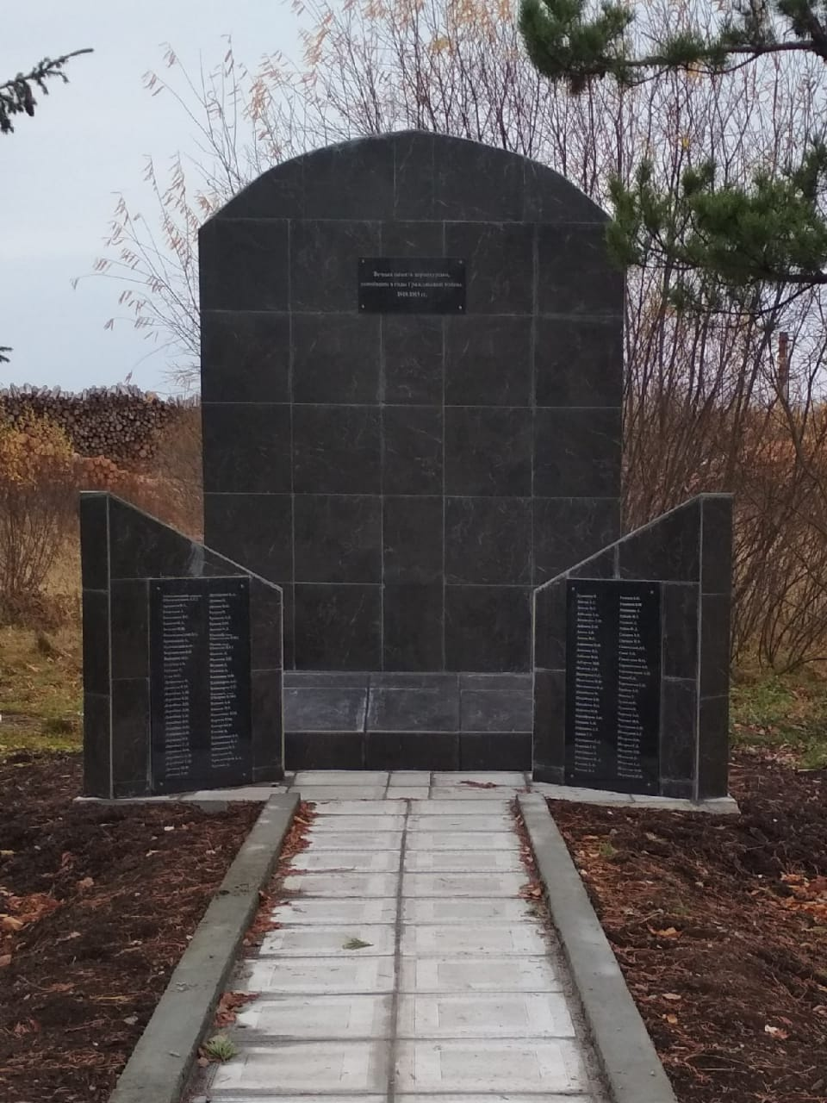

Slide 18
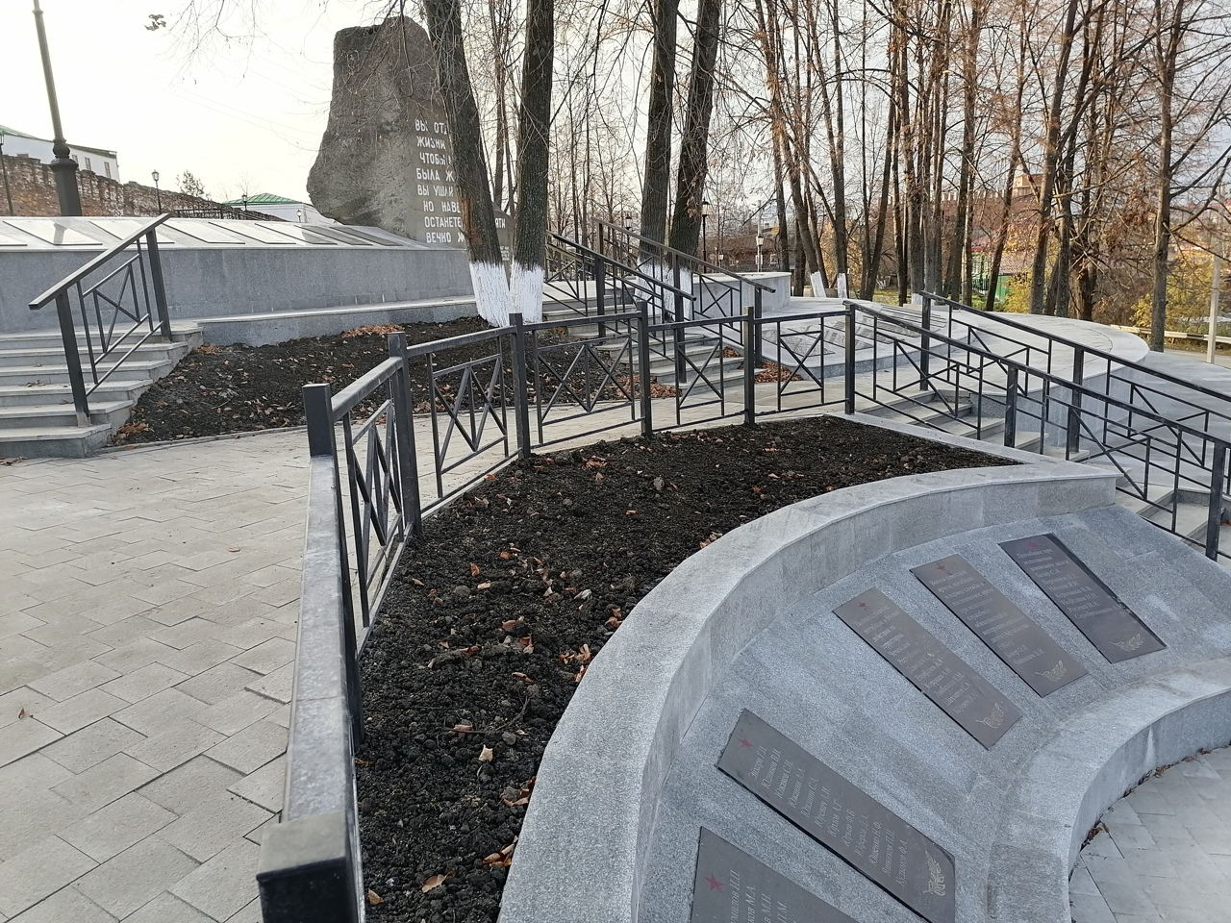

Slide 19
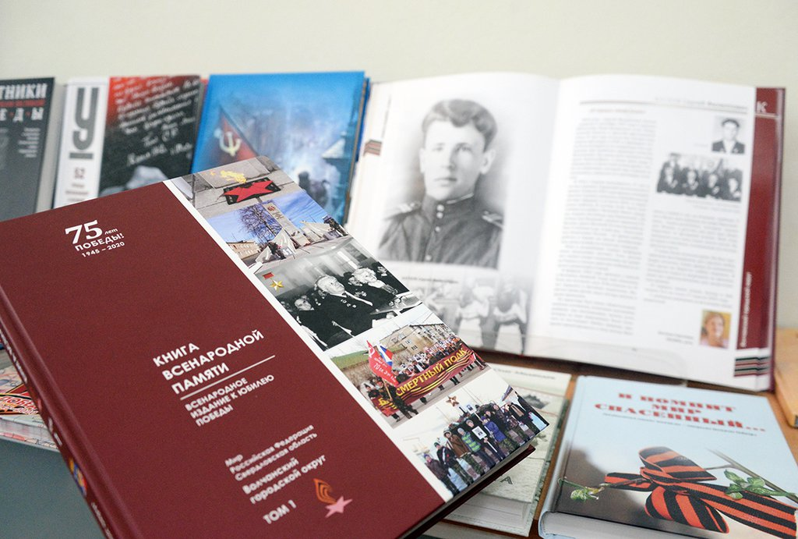

Slide 20
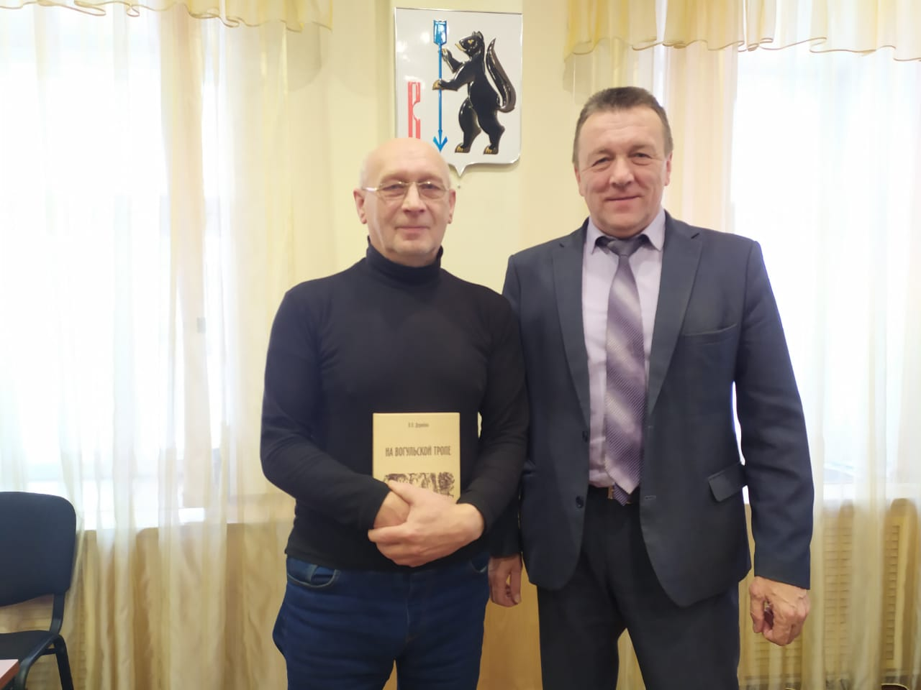

Slide 21
В голосовании приняли участие 6 585 человек или 60 % от количества избирателей, 71 % жителей поддержал поправки в Конституцию
Поправки в Конституцию РФ

Slide 22
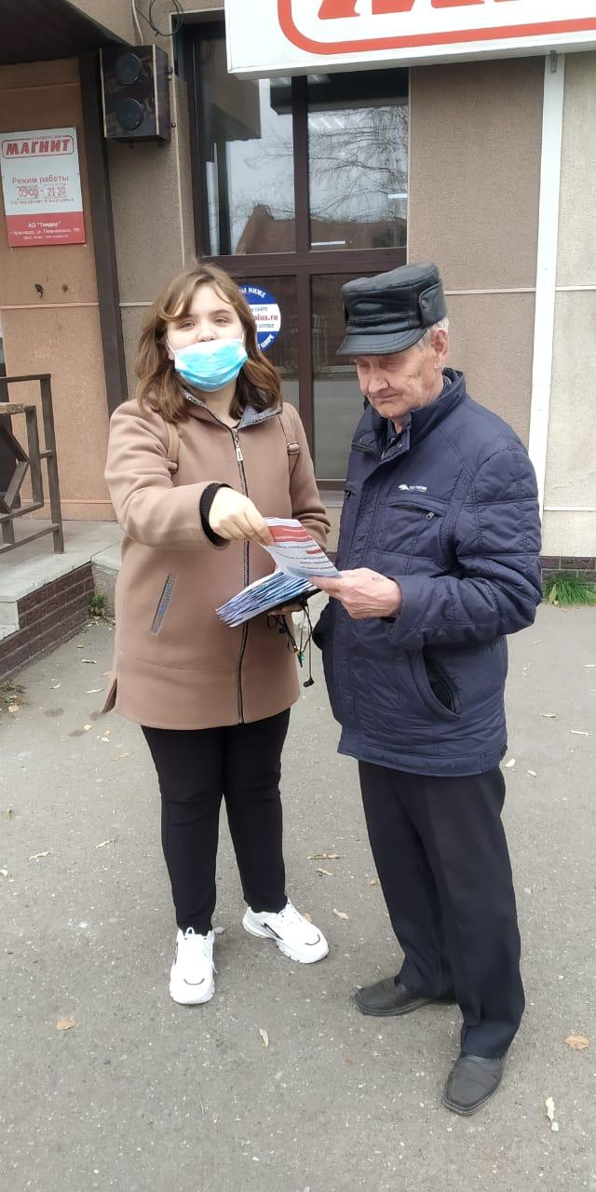
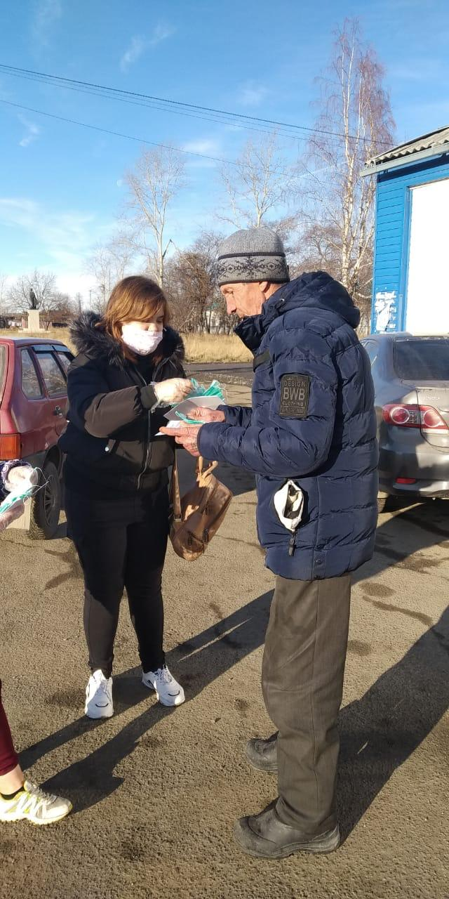

Slide 23
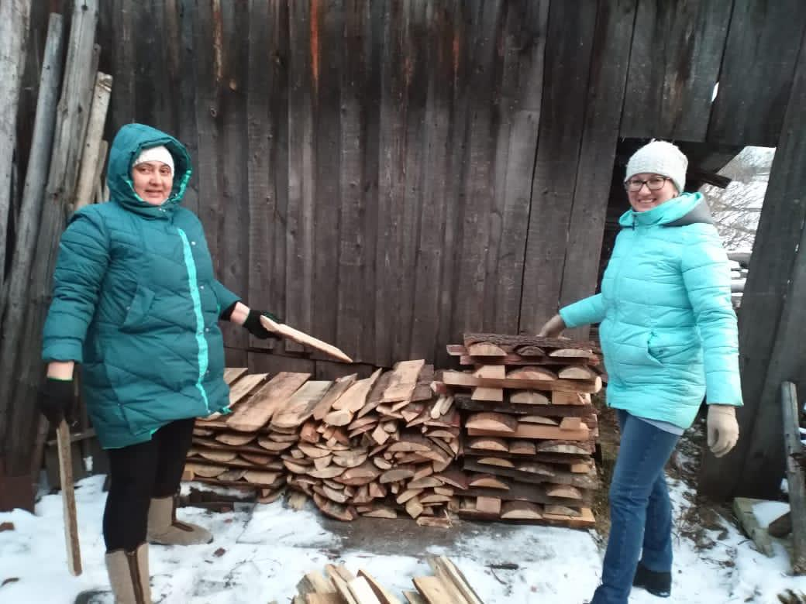

Slide 24
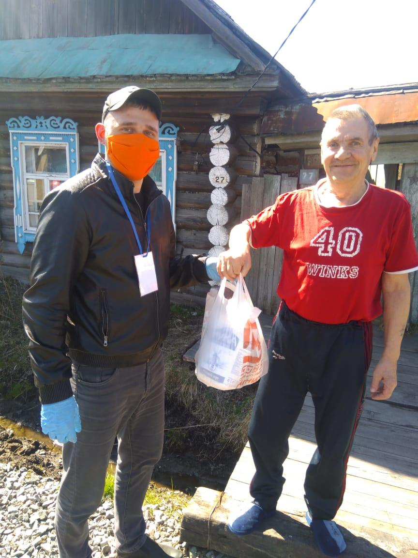
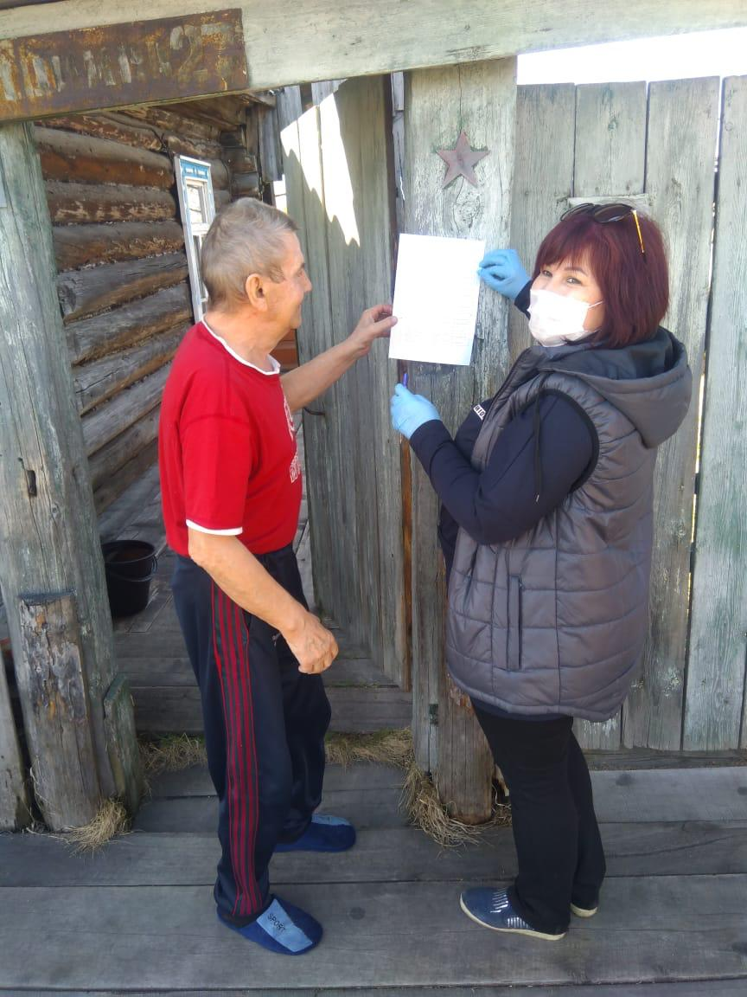

Slide 25
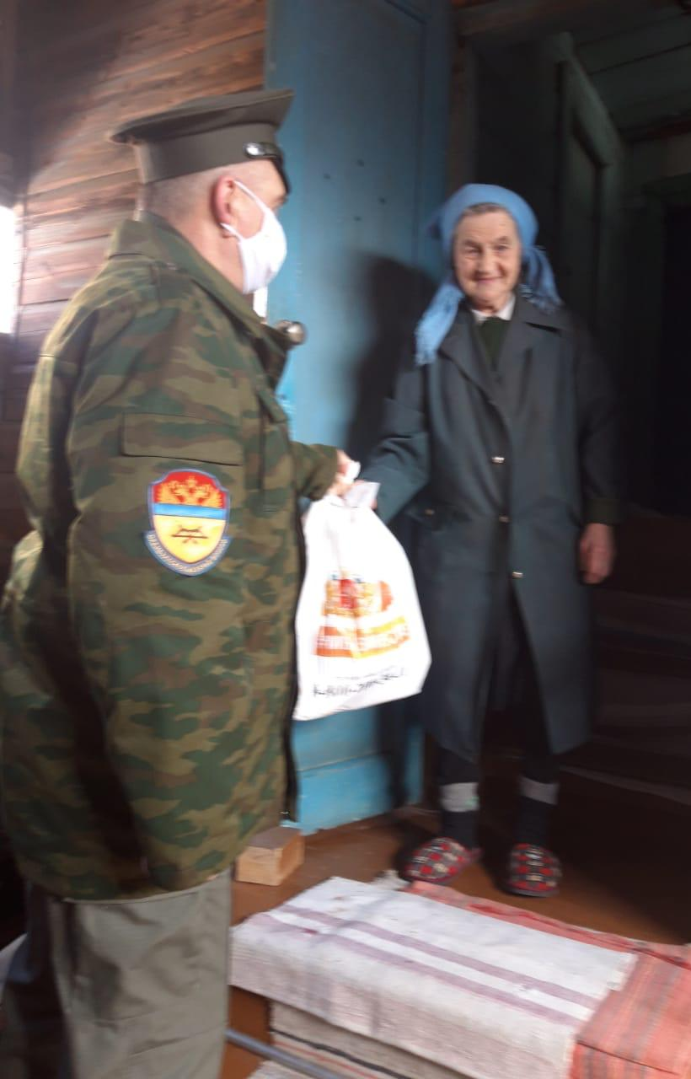
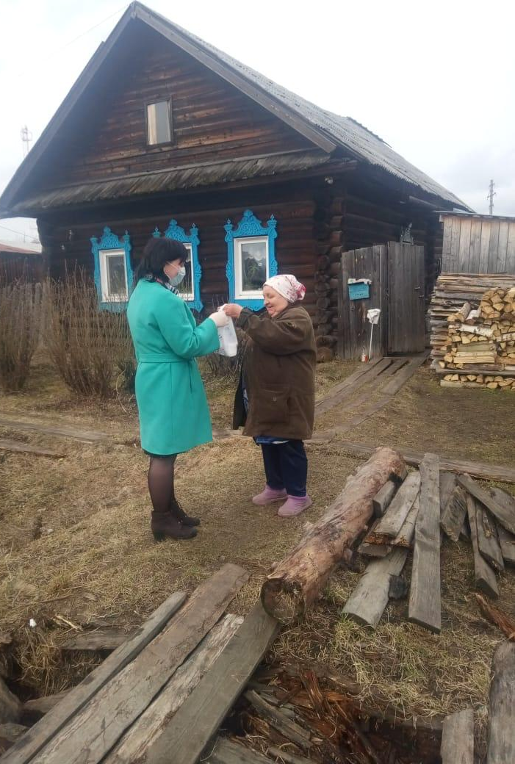

Slide 26
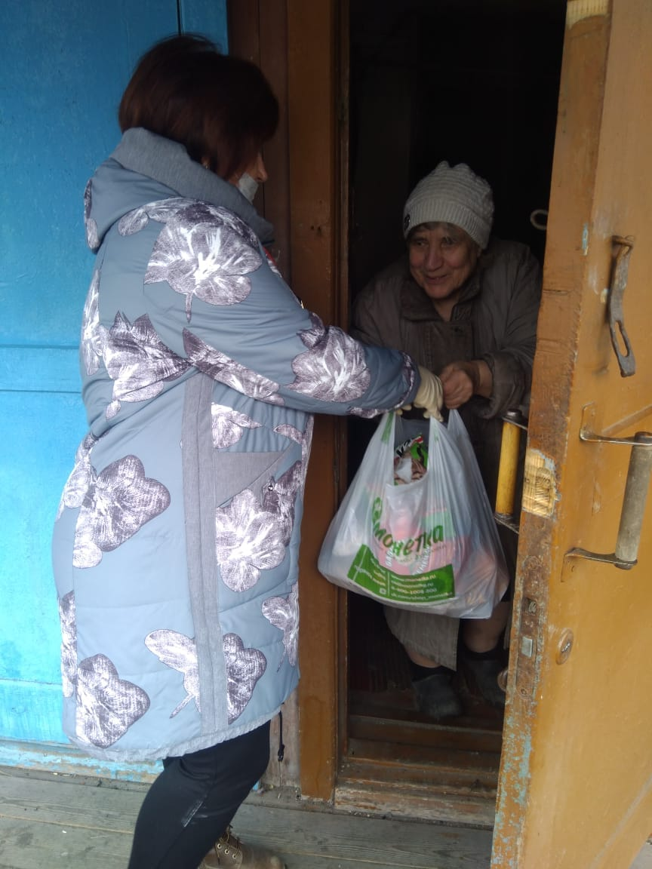
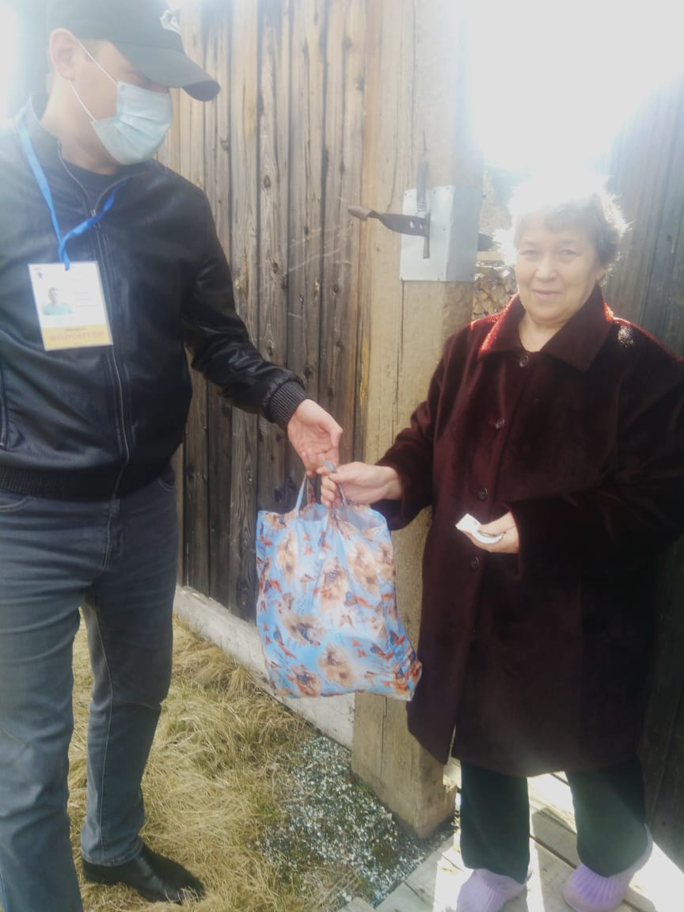

Slide 27
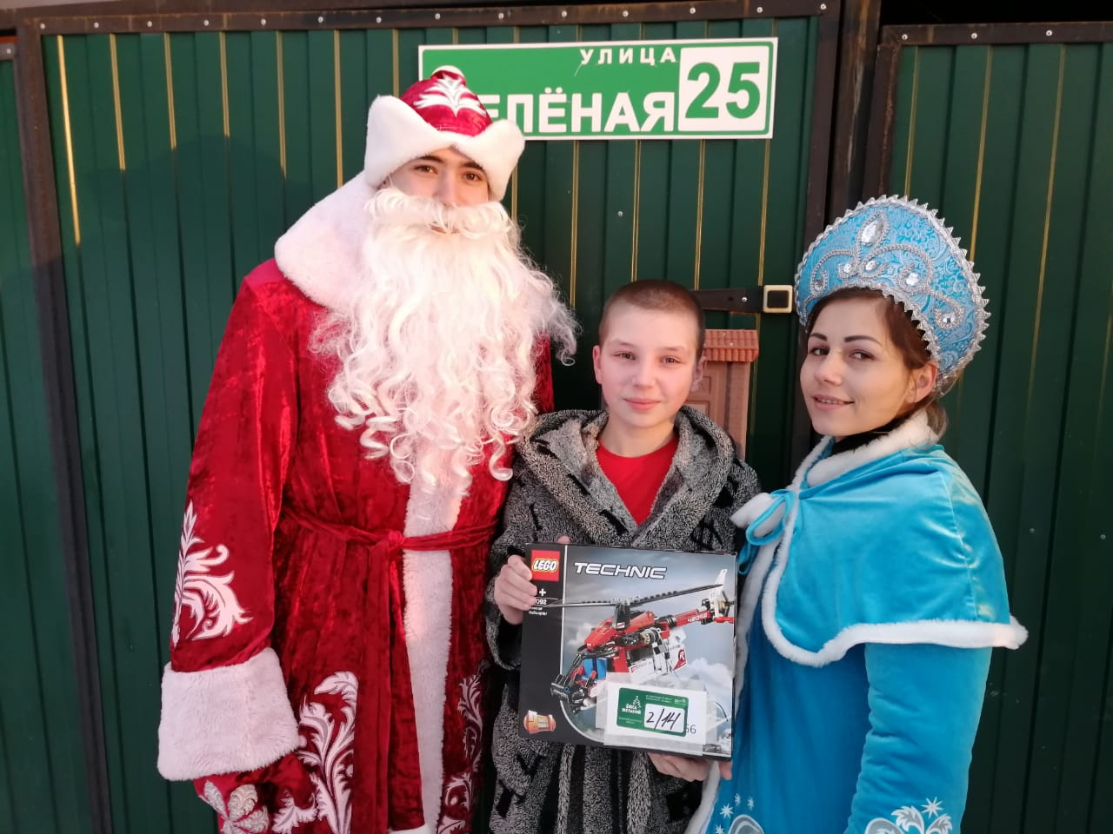

Slide 28
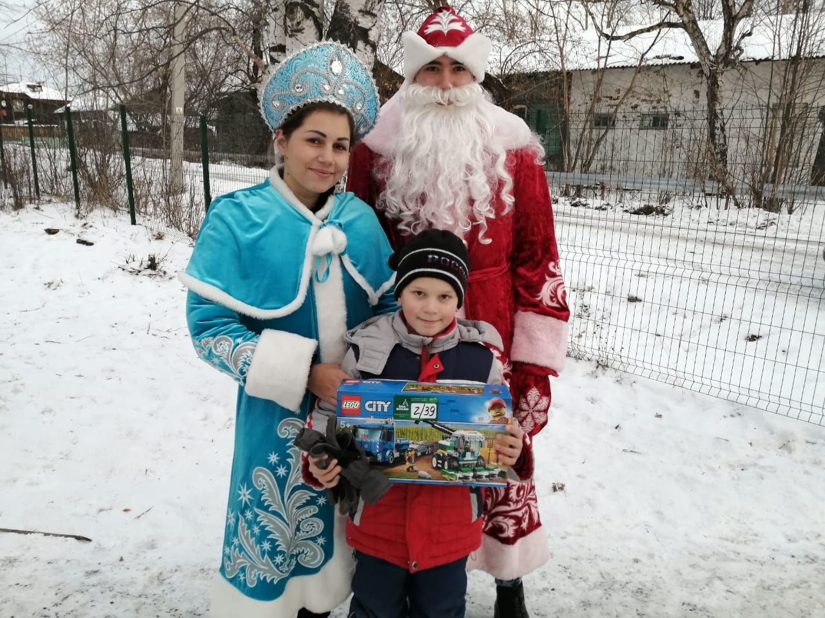

Slide 29
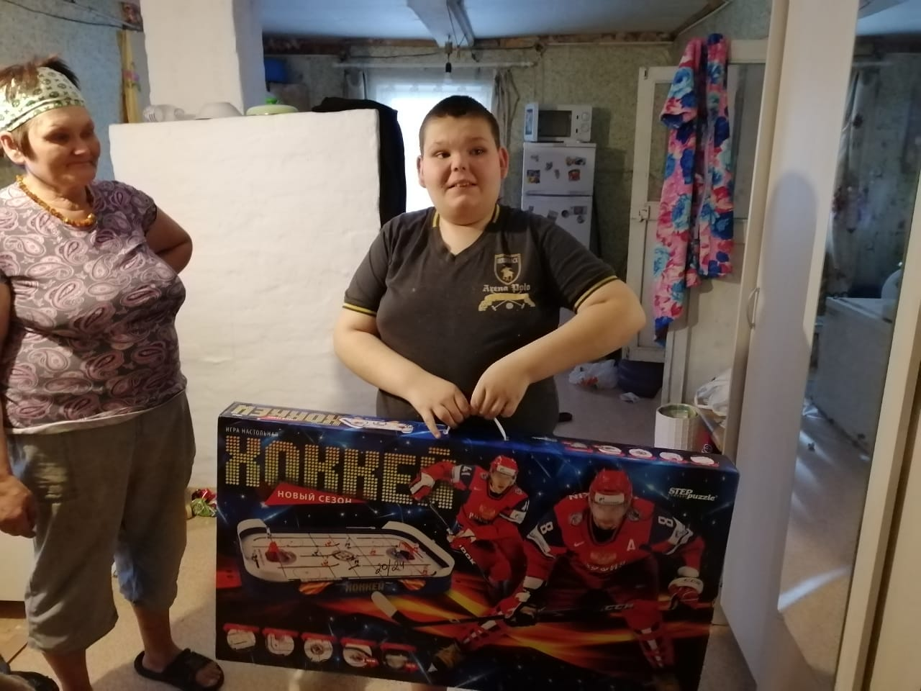

Slide 30
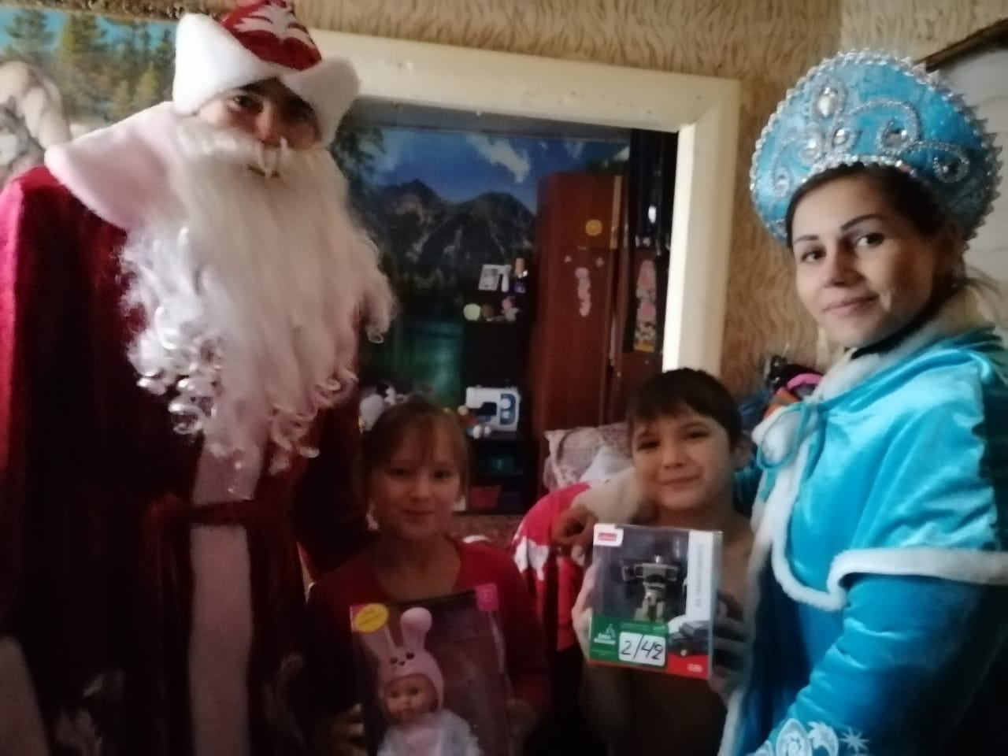

Slide 31
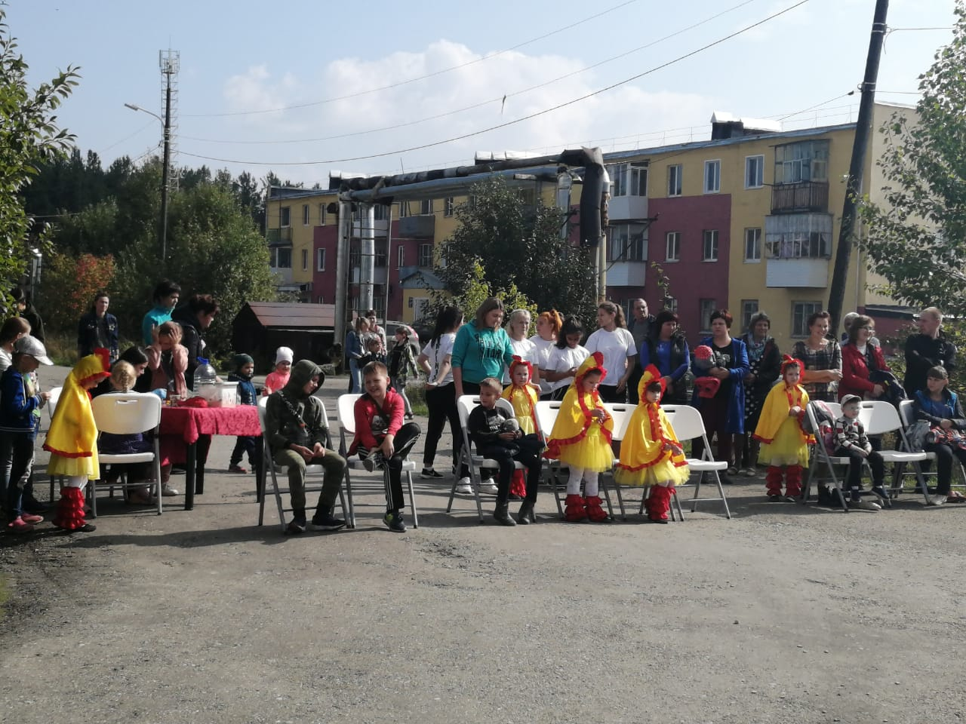
Культурная территория

Slide 32
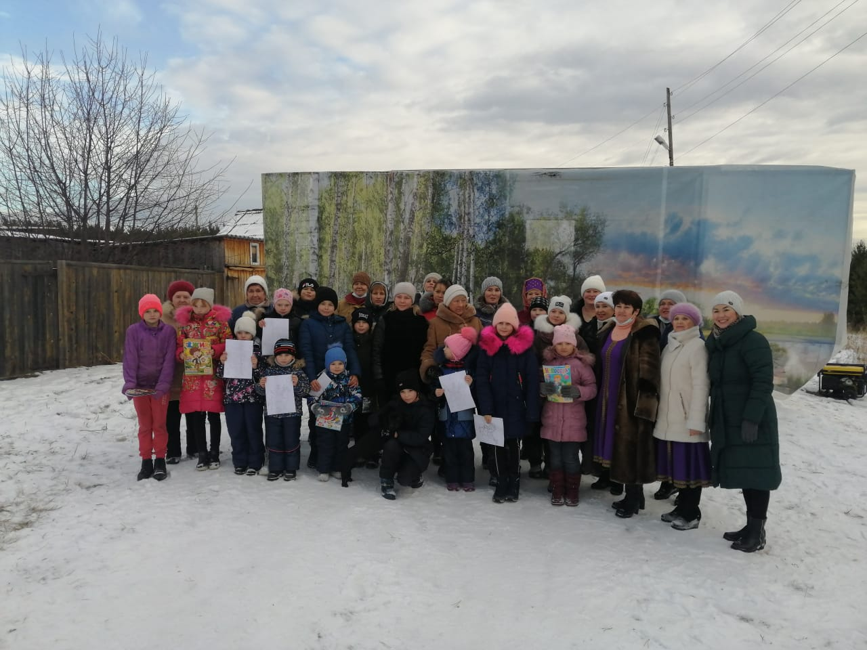
Культурная территория

Slide 33
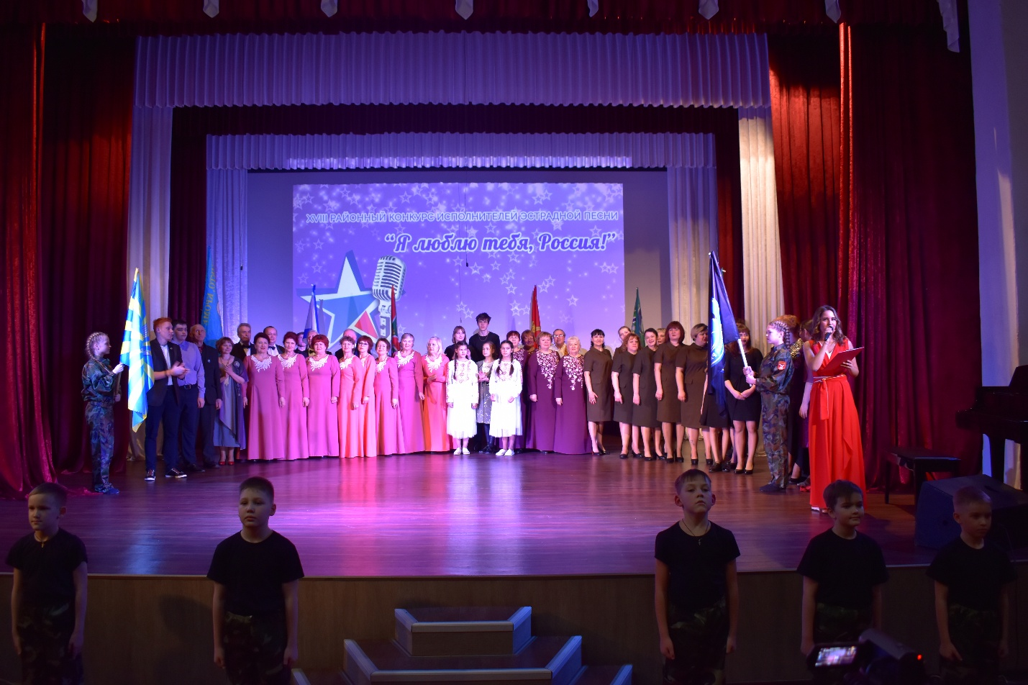
«Я люблю тебя, Россия!»

Slide 34
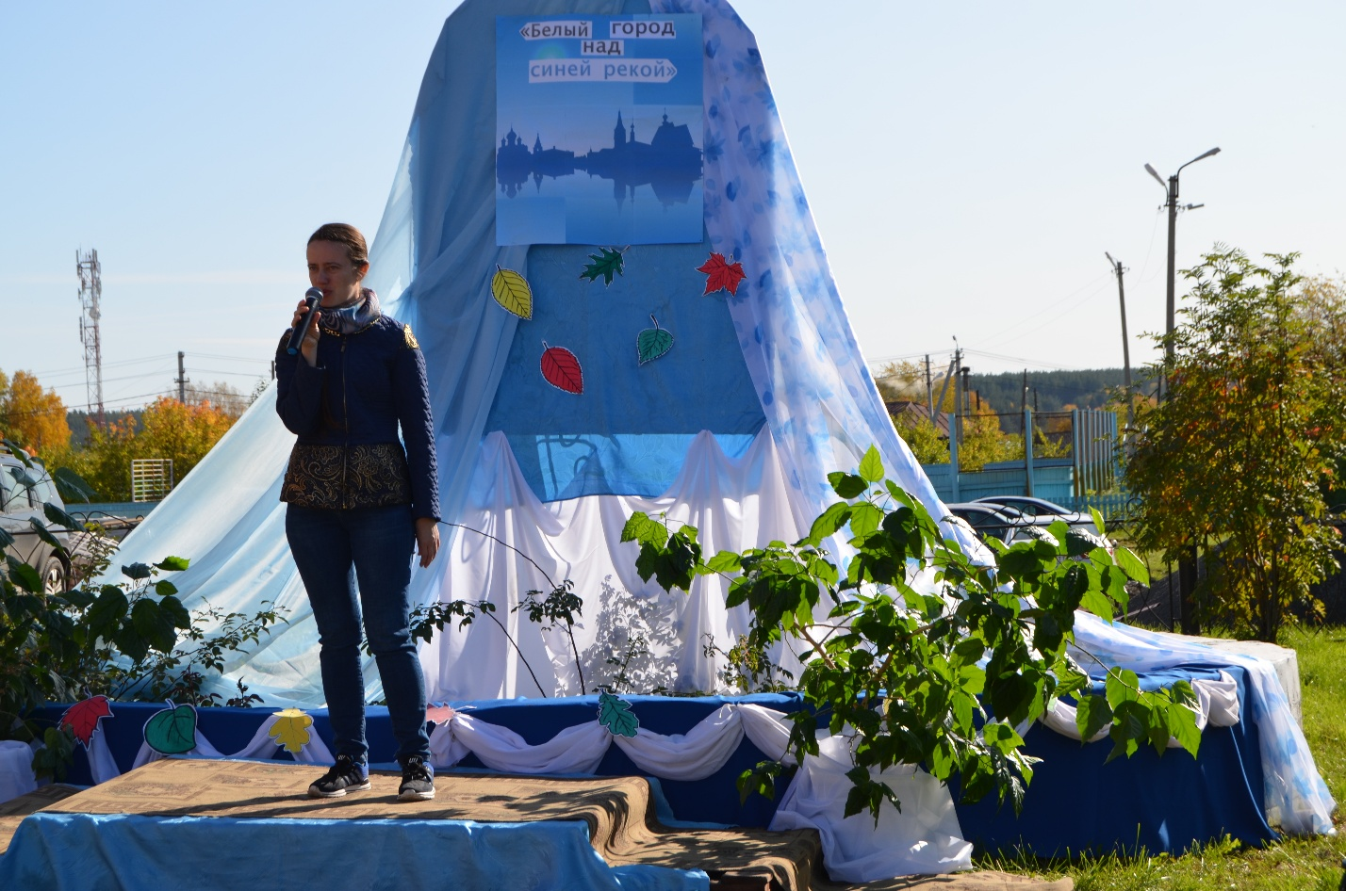
«Белый город над синей рекой»

Slide 35
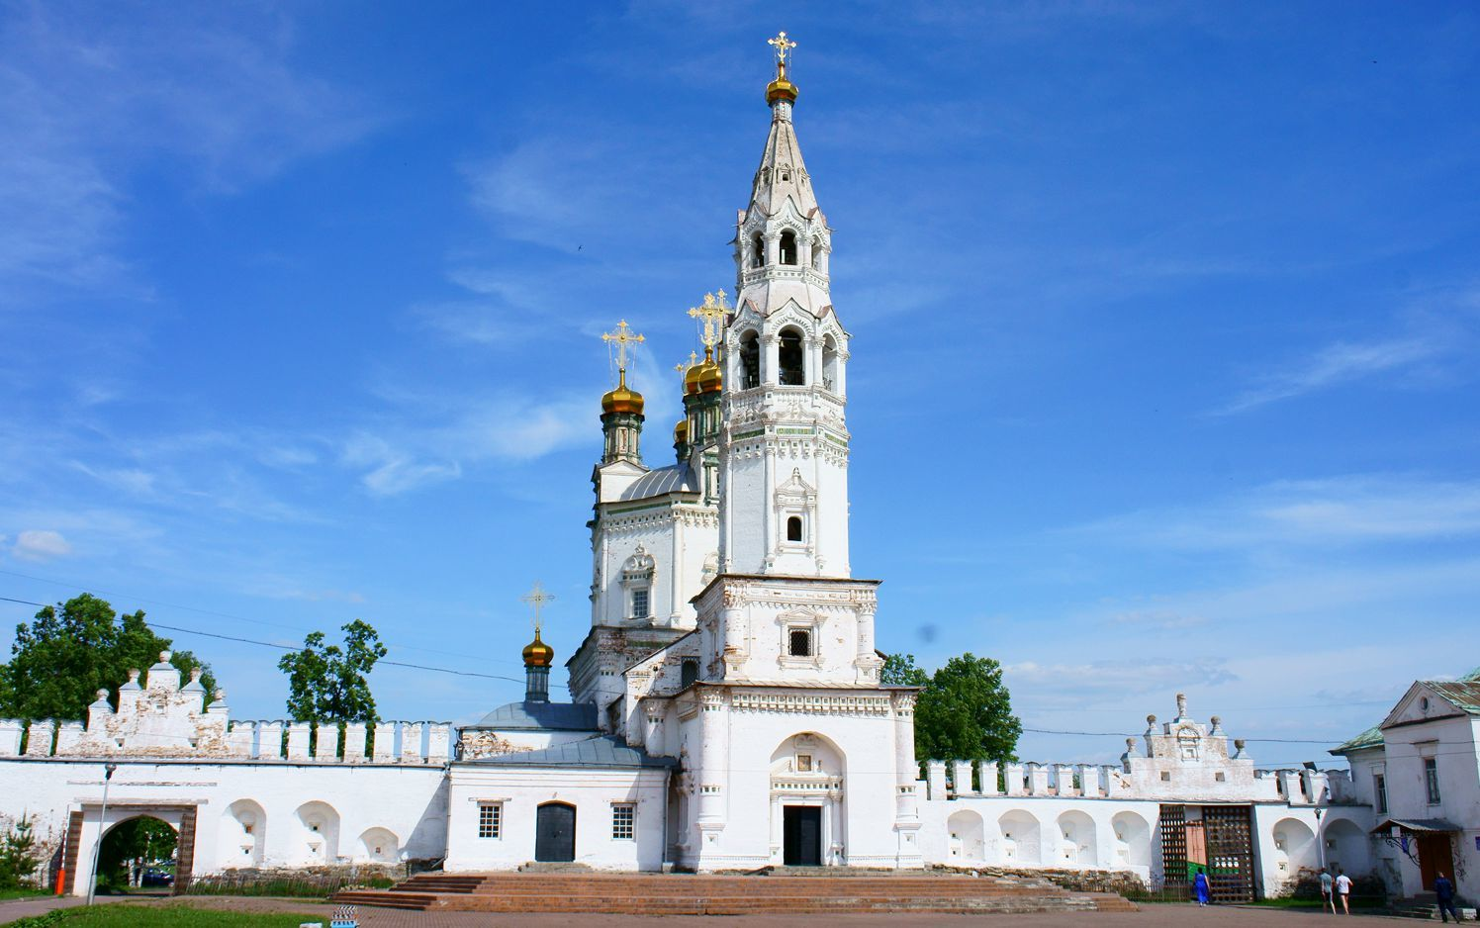
город Верхотурье включен в Федеральный реестр малых Петровских городов

Slide 36
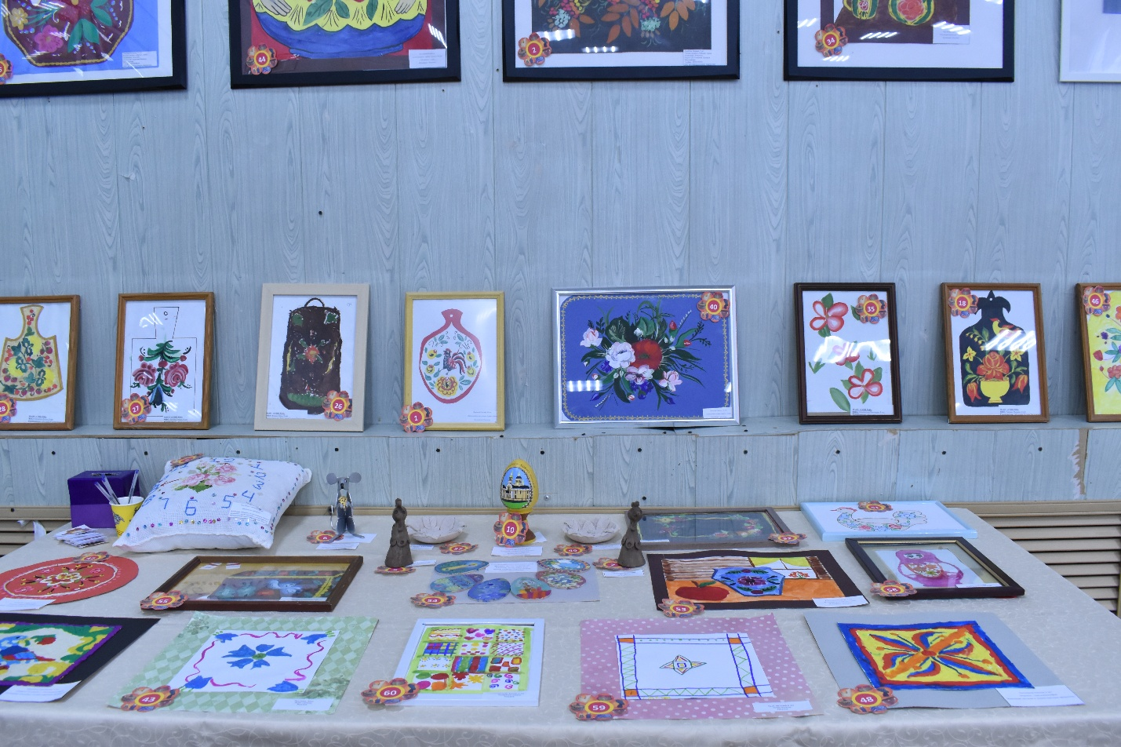
«Верхотурье мастеровое»

Slide 37
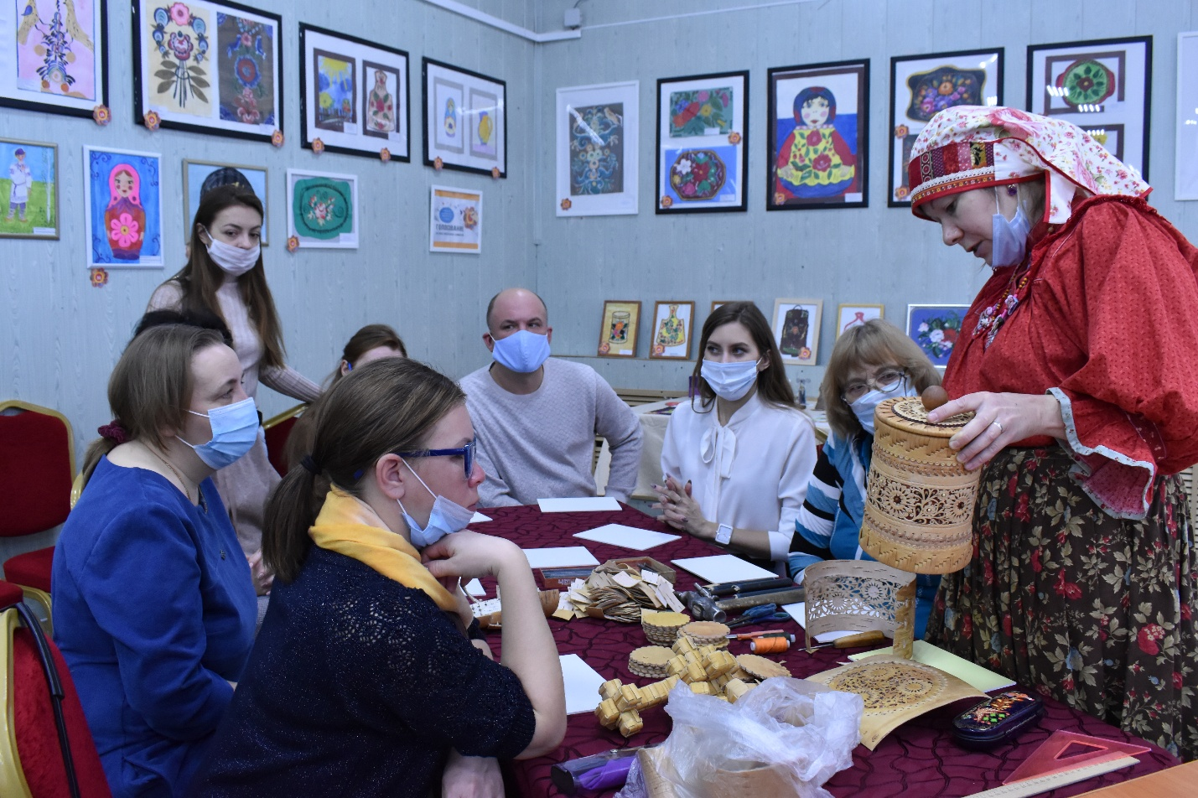
«Верхотурье мастеровое»

Slide 38
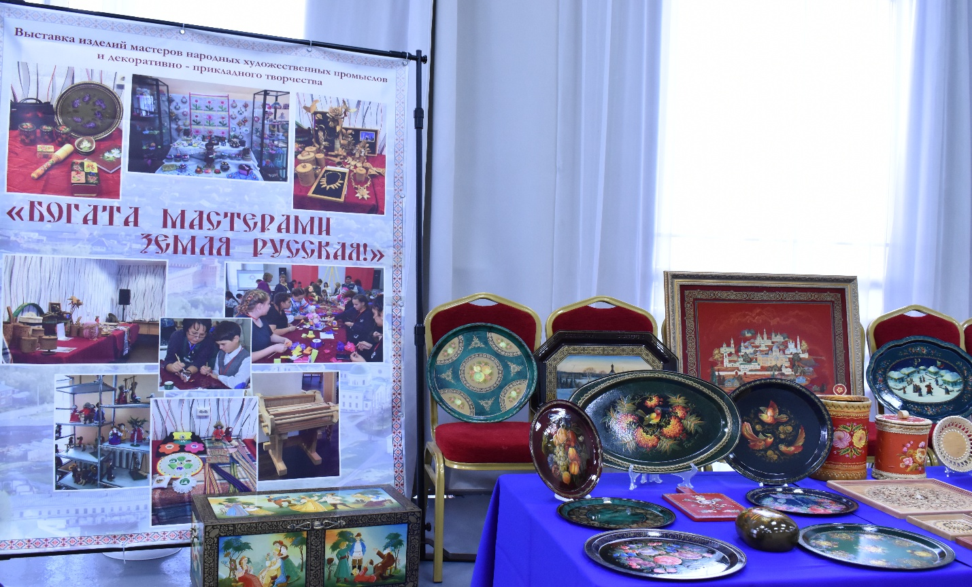
«Верхотурье мастеровое»

Slide 39
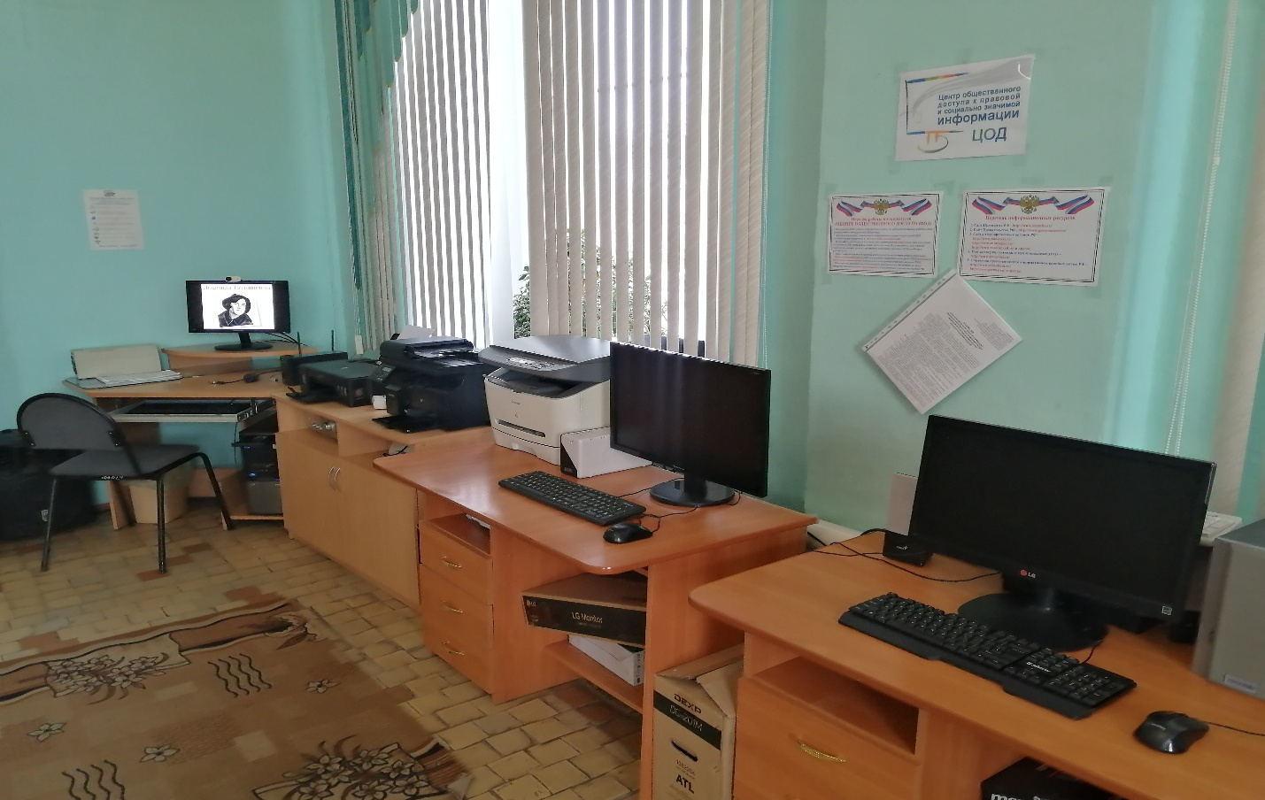
В учреждения культуры приобретено 16 компьютеров

Slide 40
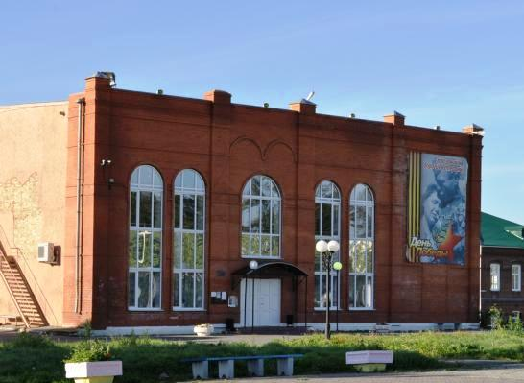
проведен ремонт кровли и фасада здания «Центра культуры»

Slide 41
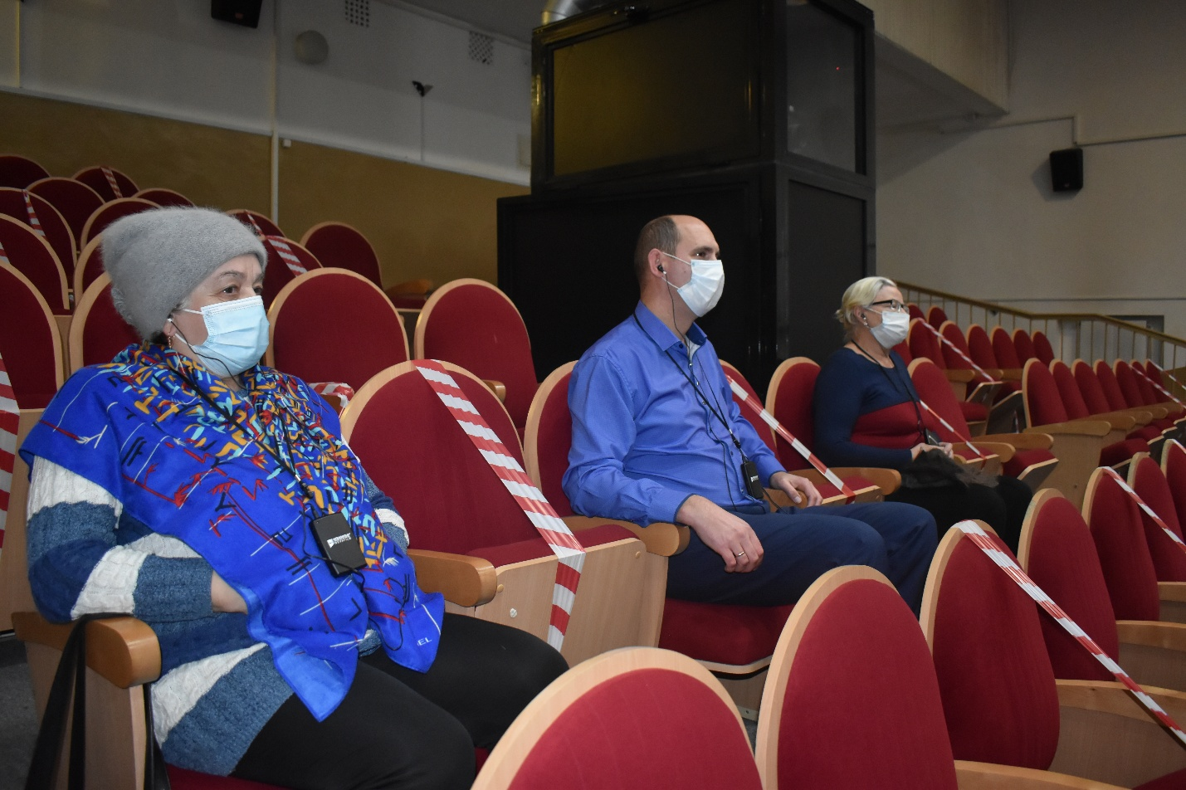
Приобретено оборудование для осуществления кинопоказов с подготовленным тифлокомментированием в кинозал «Маяк»

Slide 42
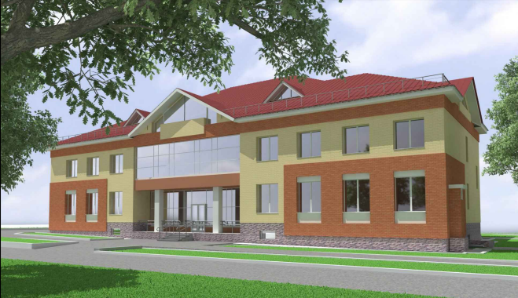
Разработан проект на строительство Дерябинского сельского дома культуры

Slide 43
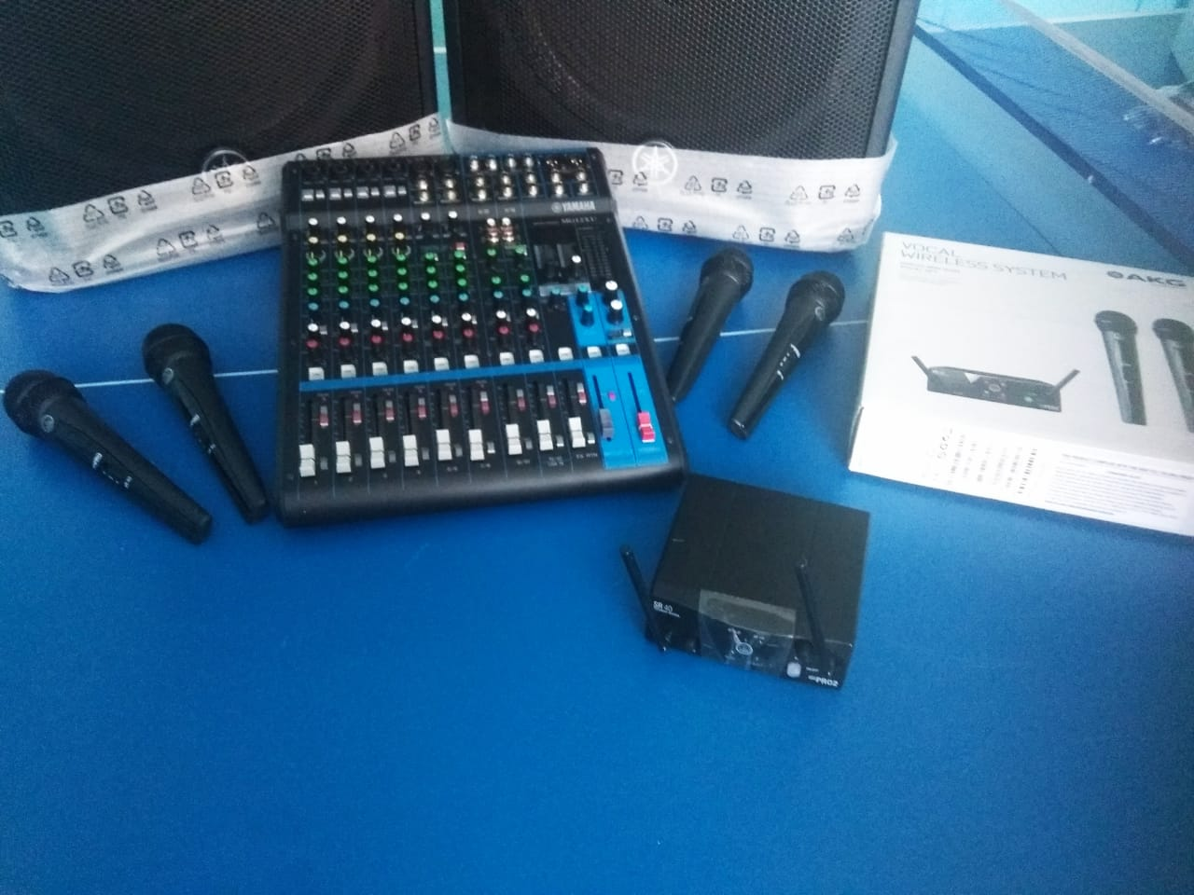
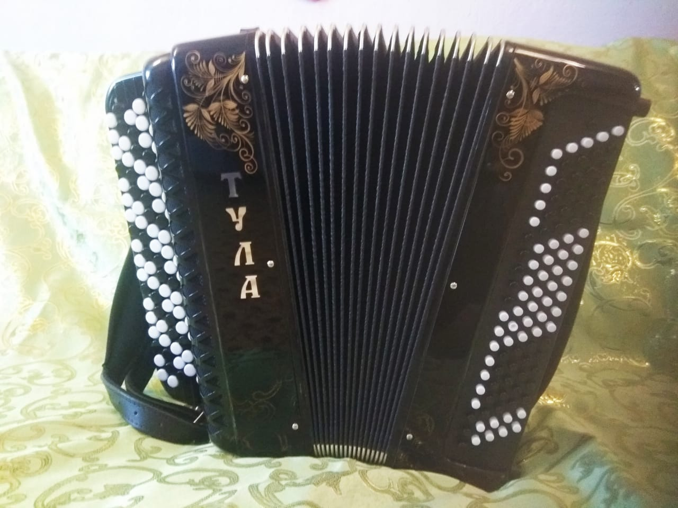
Приобретения на приз конкурса «Лучшее муниципальное учреждение культуры, находящееся на территории сельских поселений Свердловской области»

Slide 44
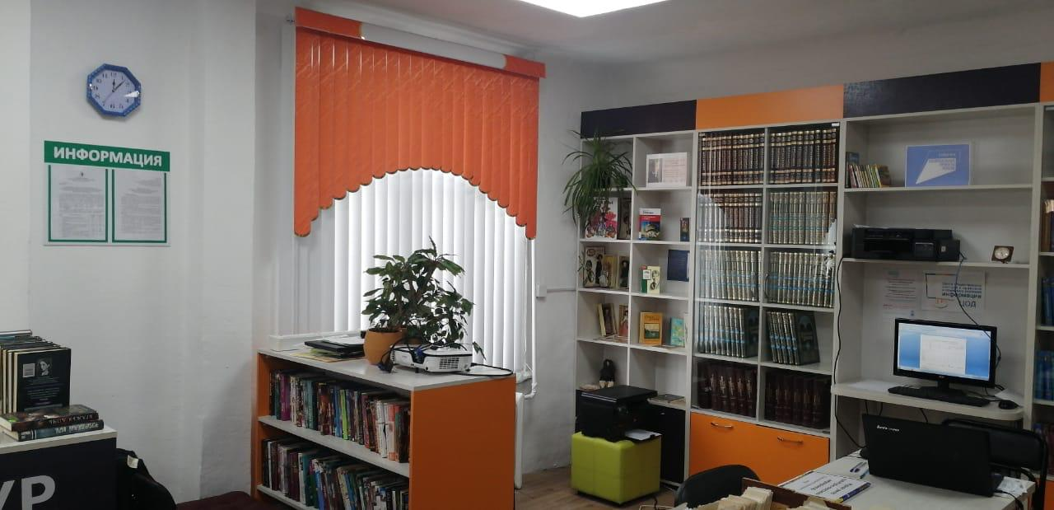
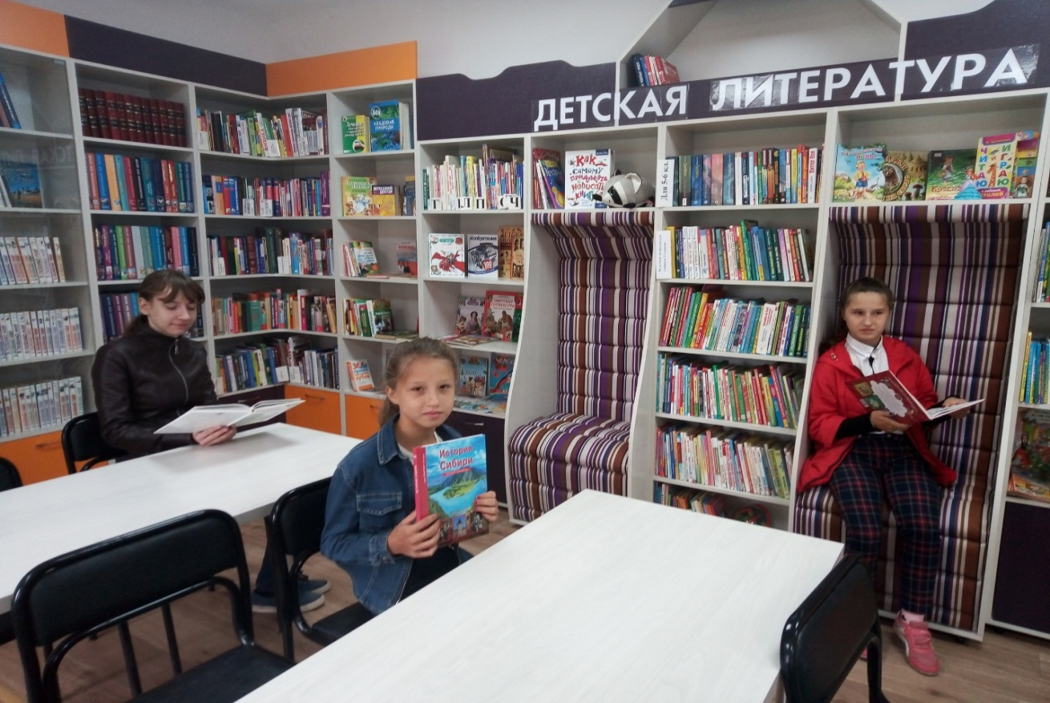
В Привокзальной поселковой библиотеке произведен ремонт и закуплена новая мебель

Slide 45
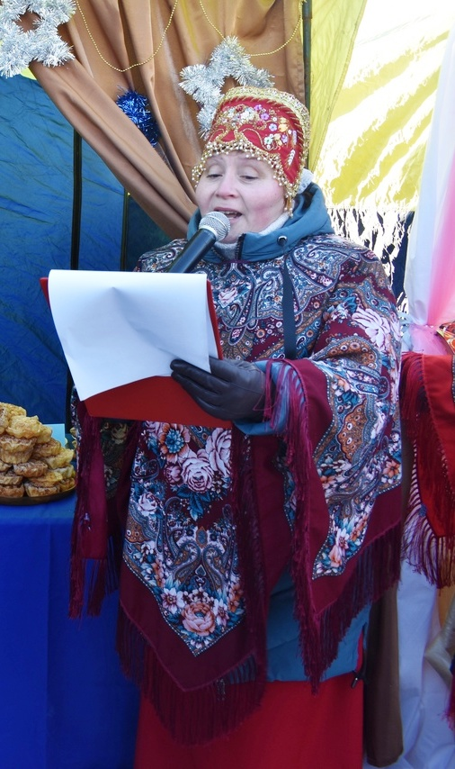
Лучшим работником учреждений культуры стала Шувалова Елена Анатольевна, художественный руководитель Кордюковского сельского Дома культуры

Slide 46
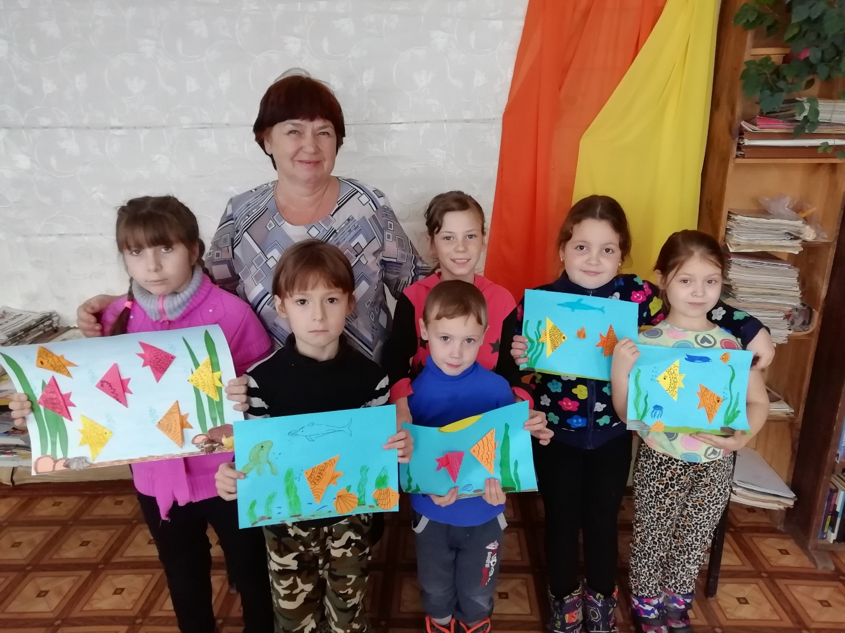
Лучшим работником учреждений культуры стала Торопова Ольга Алексеевна библиотекарь Красногорской сельской библиотеки

Slide 47
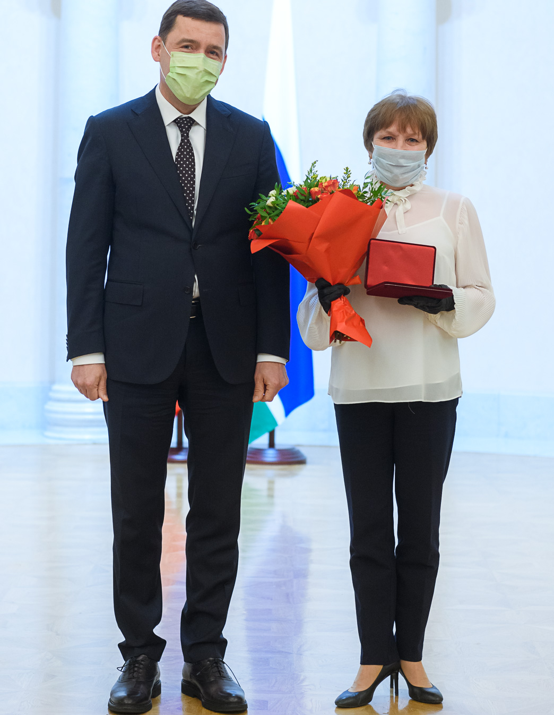
Губернатор Свердловской области Евгений Куйвашев вручил
Репицыной Надежде Владимировне, главному балетмейстеру «Центра культуры», государственную награду «Заслуженный работник культуры Российской Федерации»

Slide 48
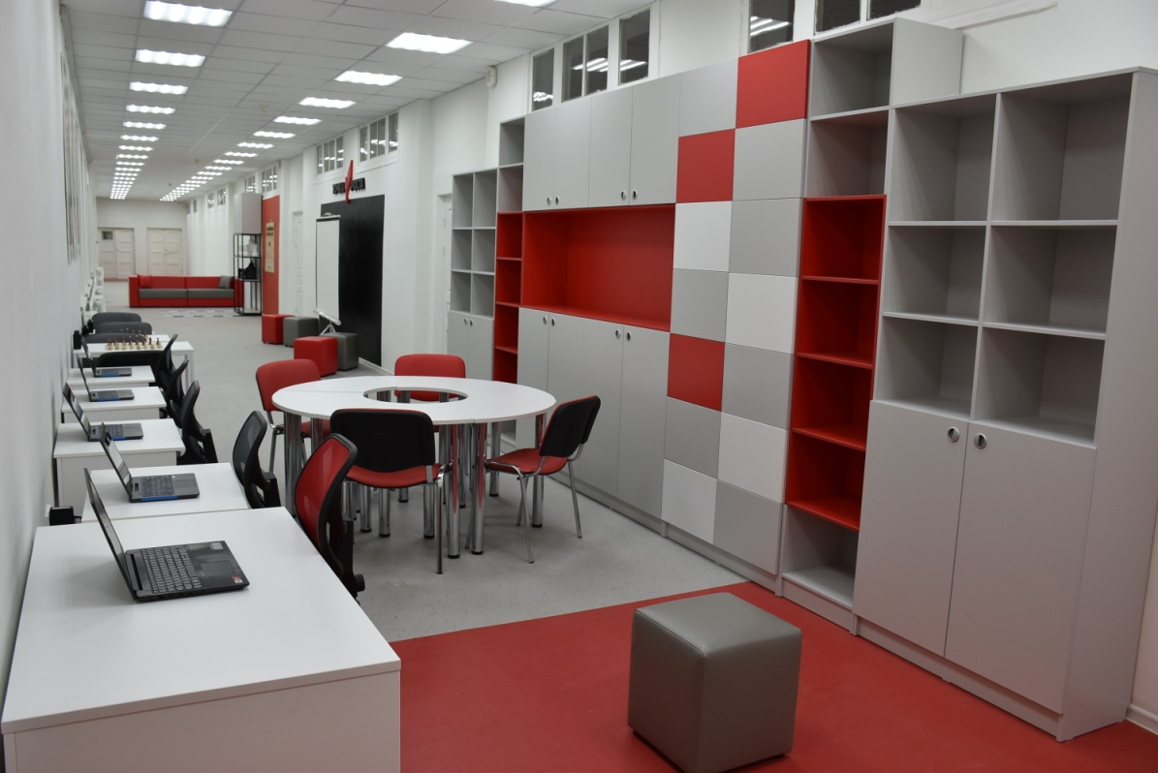

Slide 49
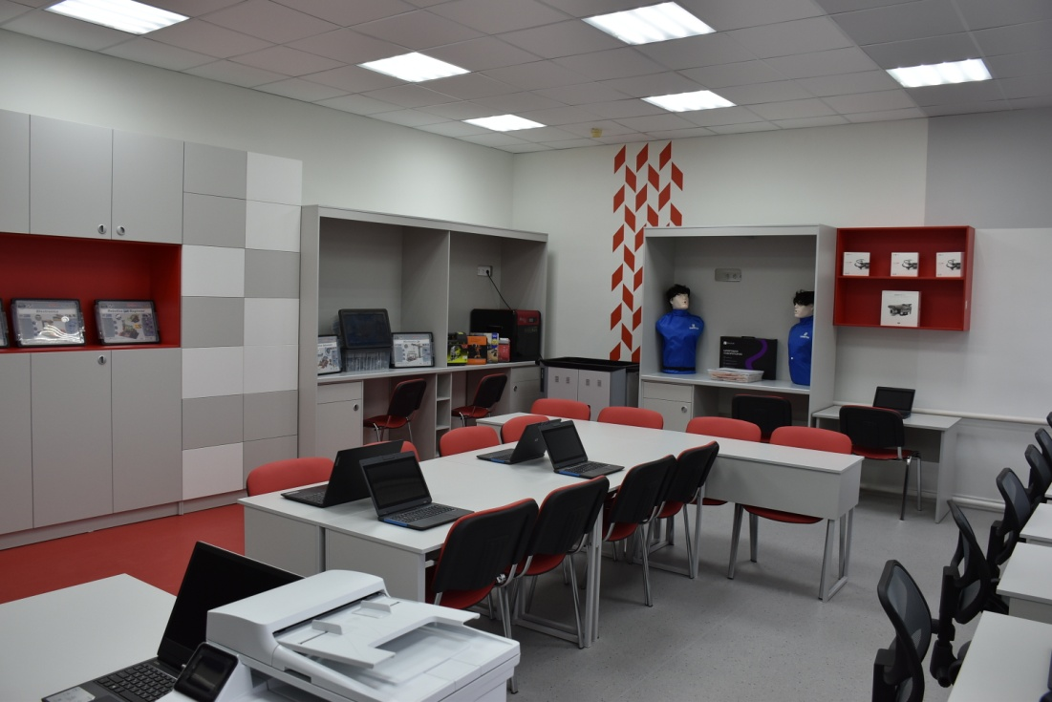

Slide 50
На антитеррористическую безопасность в образовательных учреждениях освоено
5 миллионов рублей

Slide 51
На антитеррористическую безопасность в образовательных учреждениях освоено
5 миллионов рублей

Slide 52
В Дерябинской школе
построена спортивная площадка

Slide 53
приобретены оконные блоки
в детский сад № 25 и МАУ «Актай»

Slide 54
Приобретение лыж по проекту «Инициативное бюджетирование»

Slide 55
Приобретение укладчика лыжных трасс по проекту «Инициативное бюджетирование»

Slide 56
ученица Кордюковской школы
Газимова Руслана

Slide 57
ученик Верхотурской гимназии
Мингалев Илья

Slide 58
Патриотические отряды из двух школ (СОШ 46, Пролетарская СОШ) присоединились к юнармейскому движению

Slide 59
Медалисты 2020 года

Slide 60
«Ученик года-2020»

Slide 61
«Ученик года-
2020»

Slide 62
Преподаватели приняли участие в областных конкурсах

Slide 63
Преподаватели
приняли
участие в
областных
конкурсах

Slide 64
Юдина Евгения Михайловна
3 место в межрегиональном конкурсе методических разработок по духовно – нравственному воспитанию подрастающего поколения

Slide 65
Каменных Ольга
Сергеевна
1 место в межрегиональном конкурсе методических разработок по духовно – нравственному воспитанию подрастающего поколения

Slide 66
Экстремальная гонка «Напролом»
2 место

Slide 67
Совместно
с фондом
«Антона
Шипулина»
прошли
соревнования
«Лазерная
пуля»

Slide 68
Спортсмены ДЮСШ приняли участие в 10 окружных мероприятиях, результат -30 призовых мест

Slide 73
«Готов к труду и обороне»
17 - золото;
6 - серебро;
4 - бронза

Slide 74
Разработан проект строительства спортивного ядра с искусственным газоном
и универсальной спортивной площадкой

Slide 75
Здравоохранение

Slide 76
«Бережливая поликлиника» на базе Детского отделения

Slide 77
Бережливая поликлиника

Slide 78
Бережливая поликлиника

Slide 80
В 2020 году в больницу приняты новые специалисты:
Врач-педиатр
1
2 фельдшера скорой медицинской помощи
2
медицинская сестра
3

Slide 81
В «красной зоне»

Slide 82
В «красной зоне»

Slide 83
Социальная поддержка населения
Выплачено пособий, компенсаций и различных выплат 190 млн. рублей

Slide 88
Вручены персональные поздравления Президента Российской Федерации 14 труженикам тыла в связи с юбилейными датами 90, 95 и 100 лет

Slide 89
23 жителя получили звание «Ветеран труда» и 8 - звание «Ветеран труда Свердловской области»

Slide 90
Строительство столовой в Социально-реабилитационном центре для несовершеннолетних

Slide 91
В 2020 году 10 женщин прошли переобучение и повышение квалификации, в том числе по профессиям:
-бухгалтер;
- учитель английского языка;
- психолог;
- делопроизводитель и менеджер

Slide 92
8 человек предпенсионного возраста прошли переподготовку и обучение, в том числе по профессиям:
бухгалтер;
воспитатель;
охранник;
электромонтер

Slide 93
Газификация

Slide 94
Построены газораспределительные сети в микрорайоне Химзавод протяженностью 6 км

Slide 95
Разработаны проекты строительства газораспределительных сетей:
- в п. Привокзальный 5383 метра – 143 потребителя;
- в микрорайонах Северный и Восточный протяженностью 4247 метров – 105 потребителей

Slide 97
Приобретены в муниципальную собственность 3 жилых помещения и предоставлены по договорам социального найма гражданам, подлежащим переселению из аварийных домов

Slide 98
Строительство 3-х этажного жилого дома (57 квартир)

Slide 99
проведены работы по ремонту многоквартирного дома по улице Ленина, 2

Slide 100
предоставлена социальная выплата на приобретение жилого помещения
молодой семье Андрийцьо

Slide 101
предоставлена социальная выплата на приобретение жилого помещения в п. Привокзальный семье Кирилловых

Slide 102
семьей Стадник введен в эксплуатацию дом в п. Привокзальный, построенный на социальную выплату 2019 года

Slide 103
Введено 2344 кв.м. жилья

Slide 104
Благоустройство
Центральной площади

Slide 105
Благоустройство
Центральной площади

Slide 106
Благоустройство
Центральной площади

Slide 107
Благоустройство
Центральной площади

Slide 108
Открытие
Центральной площади

Slide 109
В 2021 году начнется благоустройство общественной территории «Сквер по ул. Малышева города Верхотурье»

Slide 110
установлены новые блочные водоочистные сооружения

Slide 111
В МАУ «Актай» заменены котлы

Slide 112
Приобретен котел в ВМУП «Транспорт»

Slide 113
приобретено 148 контейнеров
и 4 бункера для накопления ТКО

Slide 114
Установлена 31 контейнерная площадка

Slide 115
АО «Водоканал» Свердловской области
Администрация
ГО Верхотурский
Строительство очистных сооружений хозяйственно-бытовых сточных вод с системой напорных и самотечных коллекторов
в городе Верхотурье

Slide 116
Приобретен экскаватор-погрузчик TLB 825-RM

Slide 117
Приобретен автогрейдер ГС-14.02

Slide 118
Ремонт автомобильных- дорог по улице Мелиораторов и Пролетарская

Slide 119
Ремонт автомобильных- дорог по улице Мелиораторов и Пролетарская

Slide 120
Установка остановочного комплекса
на ул. Мелиораторов

Slide 121
Реконструкции автомобильной дороги
«Подъезд к городу Верхотурье»

Slide 122
Приобретены 2 автобуса ПАЗ 4234-04

Slide 123
ИП Костюкович Оксана Сергеевна

Slide 124
СПК «Кедр»
СПК «Кедр»

Slide 125
ООО Агрофирма «Великое село»

Slide 126
Благодарю за внимание!

